Slide 1
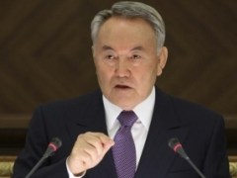
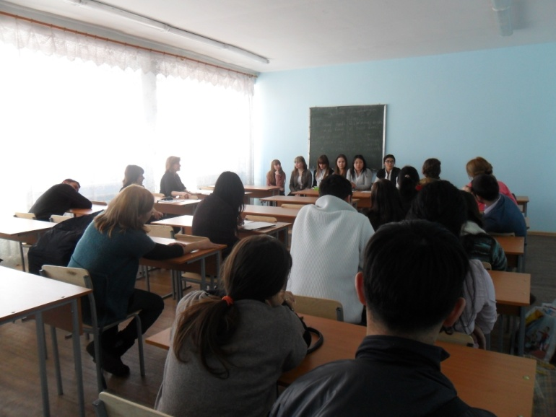
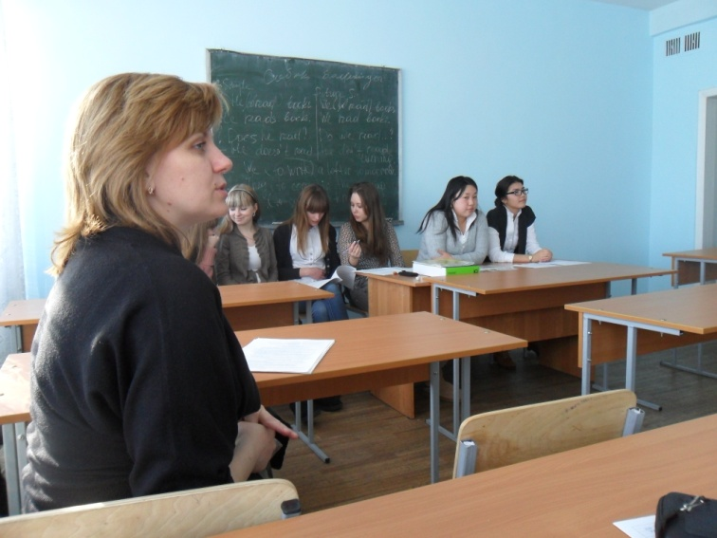
Деловая игра по Посланию Президента Республики Казахстан – Лидера Нации Н.А.Назарбаева народу Казахстана от 27.01.2012 года «Социально-экономическая модернизация – главный вектор развития Казахстана»
Уважаемые соотечественники!
Новый этап Казахстанского пути - это новые задачи укрепления экономики, повышения благосостояния народа. Казахстану жизненно важно найти оптимальный баланс между экономическими успехами и обеспечением общественных благ.
В современном мире это коренной вопрос социально-экономической модернизации. Это главный вектор развития Казахстана в ближайшем десятилетии. Для этого необходимо реализовать комплекс задач по десяти направлениям:
Занятость казахстанцев
Строительство доступного жилья
Региональное развитие
Повышение качества государственных услуг населению
Подготовка квалифицированного класса управленцев
Модернизация судебной и правоохранительной систем
Качественный рост человеческого капитала
Развитие туризма
Усовершенствование пенсионной системы
Дальнейшее внедрение индустриально – инновационных проектов
9 февраля 2012 года преподаватели кафедры высшей математики Емелина Н.К., Козлова Н.Г., Омарова М.Т. в группах МО-22, МО-12 и ГМУ-11 провели кураторский час – деловую игру по Посланию Президента РК Н.А.Назарбаева. В ходе мероприятия второкурсники выступили в роли членов Правительства и отвечали на вопросы первокурсников.

